Slide 1

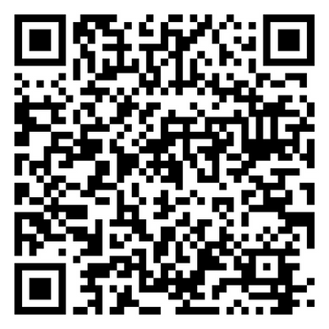
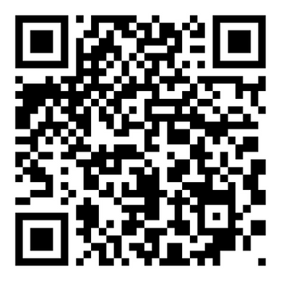
CHATBOT’LARIN ANALİZİ VE KARŞILAŞTIRILMASI
¹*Mücahit ÖLEZ
¹Dr. Öğretim Üyesi Ekrem Başer(Danışman)
¹Düzce Üniversitesi, Mühendislik Fakültesi, Bilgisayar Mühendisliği, Merkez/Düzce
*Sorumlu yazar e-posta: mucahitolez@outlook.com
TEZ
LİNKEDLN

Slide 2

İÇERİK
1. Giriş
2. Chatbot Nasıl Çalışır?
3. Literatür Taraması
4. Hedeflenen Amaç
5. Yöntem
6. Bulgular ve Tartışma
7. Sonuç
8. Teşekkür
9. Soru Cevap ve Kapanış
MÜBAK 2024
2

Slide 3

GİRİŞ
İnsanlığın temel gayesi
Farklı ve gelişen iletişim türleri
İnsan gibi!
Teknoloji ve pandemi ile artan kullanım ve model sayısı
Modellerin çok ve benzer olmaları sebebiyle ayrıştırılamaması
MÜBAK 2024
3

Slide 4

CHATBOT NASIL ÇALIŞIR?
GPT (NLP) ve AI
Girdi Alınması
Doğal Dil İşleme
Niye Algılama
Diğer Modüllerle Etkileşim
Yanıt Oluşturup Sunma
MÜBAK 2024
4

Slide 5

LİTERATÜR TARAMASI
Model bazlı değil tür bazlı çalışma
Teknik analiz ve karşılaştırmanın olmayışı
Tek model üzerinden birey ve toplum bazlı ilerleyiş
Baz alınan model çeşitlerinin azlığı
MÜBAK 2024
5

Slide 6

ÇALIŞMANIN AMACI
Popüler chatbot modellerinin tür, alan ve kriter bazlı karşılaştırılması
Modellerin iyi ve kötü yanlarının belirlenip iyileştirme ve geliştirmelerin yapılması
Gündelik hayata farklı işlevlerde geçirilebilecek modellerinin belirlenmesi
Toplumun chatbotlara bakış açılarının ve chatbotlardan beklentilerinin belirlenmesi
MÜBAK 2024
6

Slide 7
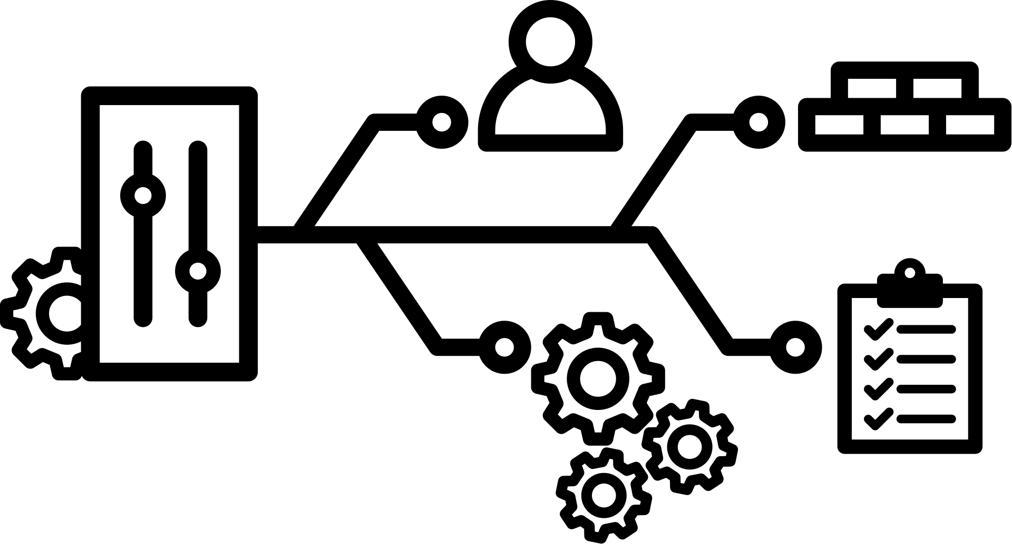
YÖNTEM
Chatbot Çeşitleri: ChatGPT-3,5, ChatGPT-4, Copilot ve Gemini
Soru Seti: 400 Soru
4 Farklı Soru Tipi: D/Y, Açık uçlu, Çoktan seçmeli ve Ürün
9 Değerlendirme Kriteri: Doğruluk, Zaman, Açıklık, İletişim Dili, Kararlılık...
MÜBAK 2024
7

Slide 8

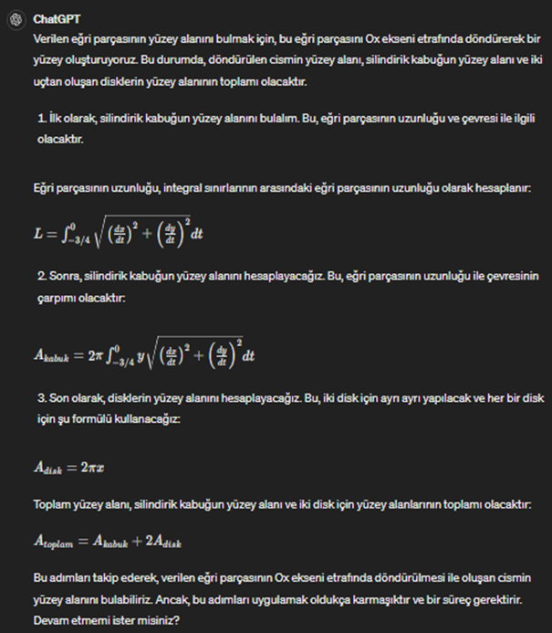
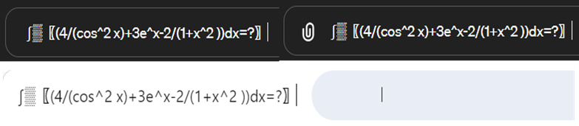
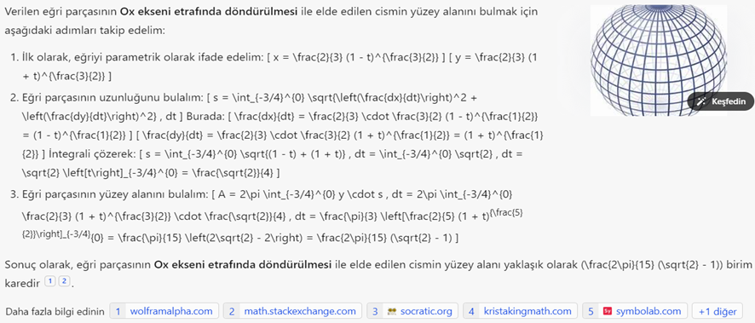
ANALİZ AŞAMASI SORUNLARI
Matematiksel Dil:
Çözüm İçeriği:
Kota
Zaman
MÜBAK 2024
8

Slide 9
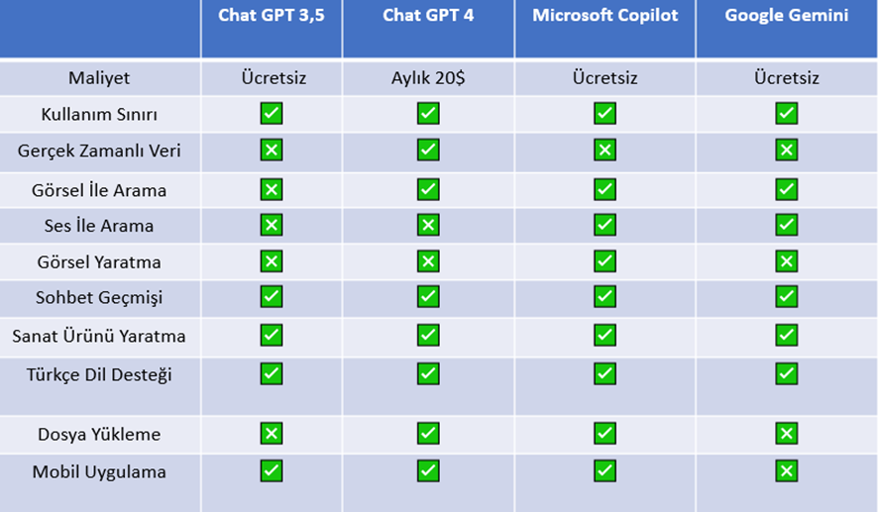
BULGULAR ve TARTIŞMA
MÜBAK 2024
9

Slide 10
BULGULAR ve TARTIŞMA
Alan&Tür&Kriter | ChatGPT-3,5 | ChatGPT-4 | Copilot | Gemini
Doğru/Yanlış | %90,5 | %91,5 | %87 | %89,5
Açık Uçlu | %47,5 | %80 | %20 | %40
Çoktan Seçmeli | %50 | %87,7 | %41,1 | %52,2
*Ürün | 4,7 | 4,5 | 3,6 | 4,9
Matematik | %22,5 | %72,5 | %15 | %17,5
Fizik | %60 | %95 | %35 | %25
Kimya | %60 | %90 | %25 | %55
Biyoloji | %40 | %100 | %40 | %55
Anlam | %65 | %95 | %50 | %70
Dil Bilgisi | %30 | %50 | %20 | %45
İngilizce | %90 | %100 | %80 | %90
Tıp/Tıp Vaka | %45 | %75 | %35 | %60
Ortalama | %55,8 | %85,4 | %43 | %56,3
Kararlılık | %65,21 | %95,65 | %100 | %86,95
*Zaman | 09,37 saniye | 27,66 saniye | 16,00 saniye | 09,42 saniye
MÜBAK 2024
10

Slide 11
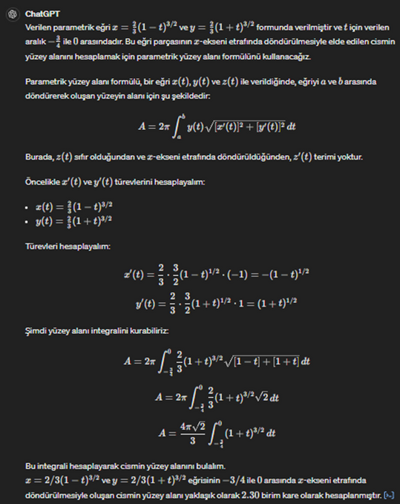

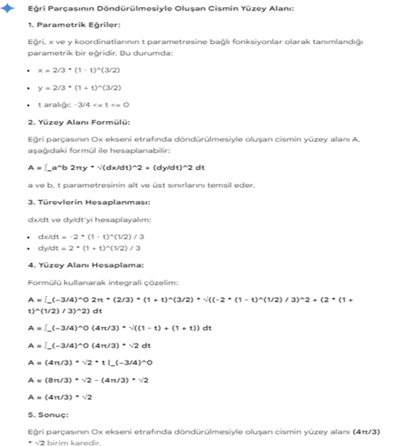
BULGULAR ve TARTIŞMA
AÇIKLIK
ChatGPT-3,5
ChatGPT-4
Copilot
Gemini
MÜBAK 2024
11

Slide 12
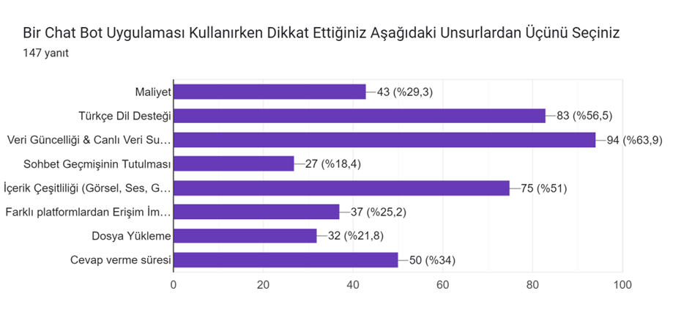
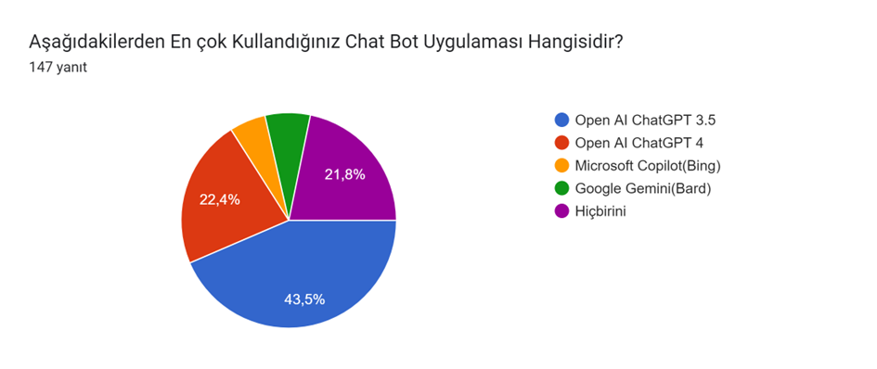
BULGULAR ve TARTIŞMA
147 Kişi
18-26 Yaş
Mühendislik ve Sağlık Sektörü
Üniversite Öğrencisi
MÜBAK 2024
12

Slide 13

SONUÇ
Çalışmanın Önemi ve Katkılar: Mevcut chatbot modellerinin birbirilerinden başarı ile ayrıldığı alanlar
Sınırlamalar: Teknolojik İmkanlar
Gelecekteki Çalışmalar: Merkeziyetli çalışma ve belirli alanlara aktarım
MÜBAK 2024
13

Slide 14
TEŞEKKÜRLER…
MÜBAK 2024
14

Slide 15
SORU&CEVAP
Mücahit ÖLEZ
TEZ
LİNKEDLN
MÜBAK 2024
15

